Slide 1
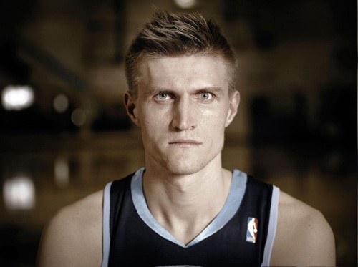
Великий российский баскетболист: Андрей Кириленко
Подготовила: В.С. Долгополова

Slide 2
Биография
Андрей Кириленко появился на свет 18 февраля 1981 года в удмуртском городе Ижевск. Отец– Геннадий Кириленко – также в прошлом был известным спортсменом, а на момент рождения сына уже тренировал одну из футбольных команд Ленинградской области. Что касается баскетбола, то им занималась мама Андрея – Ольга. За время профессиональной карьеры она успела поиграть в таких командах как «Спартак», «Серп и молот», «Буревестник» и «Скороход».

Slide 3
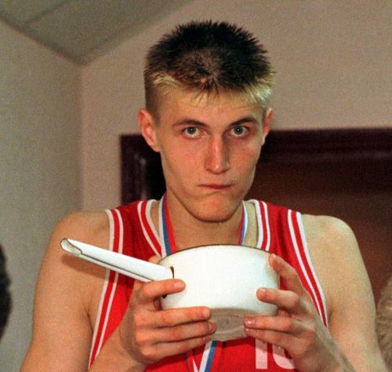
В ранние годы Андрей Кириленко увлекался футболом, гандболом и плаванием. Однако уже в первом классе решил связать свою жизнь с баскетболом. Заниматься данным видом спорта он начал в ДЮСШ Фрунзенского района Ленинграда (Санкт-Петербурга). Некоторое время спустя парень попал в сборную города. Именно в составе данной команды наш сегодняшний герой добился своих первых успехов, завоевав кубок России по баскетболу в одной из младших возрастных категорий.
По словам одного из тренеров молодого баскетболиста, его талант был виден уже с раннего детства. Наверное, поэтому уже очень скоро Кириленко оказался в составе своего первого профессионального клуба.

Slide 4
Профессиональная карьера
За всю историю российской баскетбольной суперлиги Андрей был самым юным игроком (ему было всего 15 лет).. В 1998 году спортсмен начал выступать за ЦСКА – лучший баскетбольный клуб России. Будучи в составе этой команды, Андрей Кириленко дважды стал чемпионом России: в 1999 и 2000 годах. Сезон баскетбольных игр 2000-2001 года был примечательным для баскетболиста выходом его команды в Евролигу ФИБА – самое престижное соревнование Европы, причем в «Финал четырех».
Профессиональные спортивные качества выделяют Андрея Кириленко среди других баскетболистов. Спортсмен совмещает в себе отличные умения по защите, а также по удачно переданным пасам. Андрей обладает высокоразвитыми командными, индивидуальными навыками. Баскетболист выступает на позициях тяжелого и легкого форварда.
Благодаря высоким спортивным показателям в июне 1999 года Андрей был выбран для участия в играх клуба НБА «Юта Джаз».

Slide 5
Выступал за команды:
Спартак (СПб) (1996—1998)
ЦСКА (1998—2001)
Юта Джаз (2001—2011)
ЦСКА (2011—2012)
Миннесота Тимбервулвз (2012—2013)
Бруклин Нетс (2013—2014)
ЦСКА (2015)

Slide 6
Медали :
Олимпийские игры
Бронза Лондон 2012
Чемпионаты Европы
Золото Испания 2007
Бронза Литва 2011
Государственные награды
Медаль ордена «За заслуги перед Отечеством»
Заслуженный мастер спорта России

Slide 7
Дебютная игра за этот клуб в биографии Андрея Кириленко произошла в сезоне 2001-2002 годов. Баскетболист играл под 24 номером. В первом же сезоне Андрей показал высокопрофессиональную игру, благодаря чему был включен в пятерку лучших игроков среди новичков. Стечение обстоятельств, когда лидирующие игроки «Юты Джаз» ушли, позволило Андрею Кириленко стать ведущим, лучшим игроком команды.
Повредив руку в игре сезона 2004-2005, баскетболист вернулся в команду в следующем же сезоне. В биографии Андрея Кириленко лучшим сезоном является, пожалуй, 2005-2006. Имея высочайшие показатели игры, такие как количество передач, перехватов, накрытых бросков, Андрей был выбран лучшим игроком НБА. Но уже в следующем же сезоне баскетболист показал не такую блестящую игру. Этому способствовала новая стратегия тренера, в которой Андрей не входил в основную атакующую силу. Спортсмен заявил даже о возможном уходе в случае, если ситуация не изменится.

Slide 8
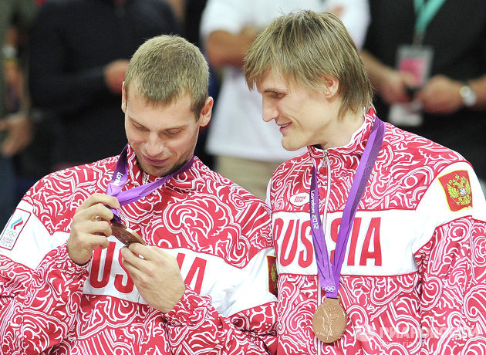
Тем не менее, Кириленко является величайшим российским баскетболистом, часто выступает за российскую сборную. Так было на Олимпиаде в Сиднее в 2000 году, чемпионате Европы в 2007. Удачно проведенные баскетболистом игры с Литвой, Испанией способствовали завоеванию Андреем звания «самого ценного игрока» (MVP) в 2007 году.
В июле 2008 года Андрей Кириленко был выбран знаменосцем на Олимпиаде в Пекине-2008. Нести российский флаг на параде открытия Олимпиады является большой честью для спортсмена.
После завершении карьеры Андрей Кириленко, в августе 2015 года избран президентом Российской федерации баскетбола

